Slide 1


教学目标
重点难点
参考文献
一、周王朝的建立
二、周初大分封和宗法制、井田制
三、西周国家机器的强化
四、西周中后期社会矛盾和西周的衰亡
练习与思考

Slide 2
一、周王朝的建立
1. 周族的兴起
周部族是位于陕西甘肃交界的渭水中游以北的黄土高原的古老部落，姬姓，它的始祖之母为姜嫄（有邰氏女）。
《史记·周本纪》：姜嫄见巨人足，好奇而践之，践之而身动如孕者。后生下周部族始祖弃。弃之隘巷，马牛过之而不践。徙之山林，适会山林人多，迁之而弃渠中冰上，百鸟以其翼覆盖之，嫄以为神，遂收养长之，初欲弃之，因名曰“弃”。
弃善植百谷，在尧舜时期曾担任农官，因此弃又称“后稷”，后稷就是谷物之君。
公刘九传至古公亶父，又率领族众迁移到周原地区。此后周人的社会起了重大变化，开始营建城郭，建筑房屋，设立官府。

Slide 3
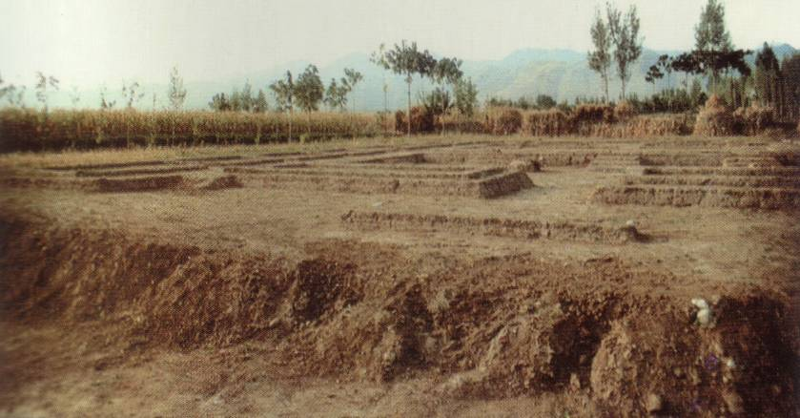
岐山县凤雏村周原一号宫殿遗址
周原凤雏村西周宫殿复原图

Slide 4
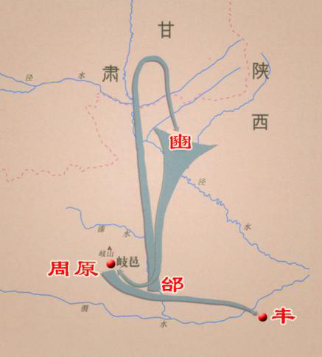
2. 文王治岐与迁丰
古公死，其子季历即位，周人已基本上打退了西方的戎狄部落的进攻，在渭水中游有巩固的统治。周人的强大引起了商朝的不安，商王文丁杀季历。季历子昌即位，是为周文王，在位50年，基本上为周人完成了灭商的前期准备。开创“三分天下有其二”的局势。迁都丰，以利于对渭水流域诸部落的控制。
他勤谨政事、广罗人才，推行耕者九一，仕者世禄，关市讥而不征，泽梁无禁，罪人不孥的政策，并颁布“有亡荒阅”之法令。
周人迁徙示意图

Slide 5
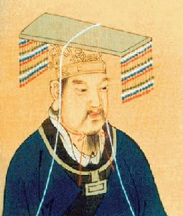
3. 武王伐纣和周公东征
武王伐纣：公元前1046年1月20日晨，武王兵至于商郊牧野，前来参战的除了各路诸侯以外，还有庸、蜀、羌、髳、微、卢、彭、濮等少数部族。武王的戎车300乘，虎贲3000人，甲士45000人奋勇冲锋，商纣的部队“前徒倒戈”，纣王登鹿台自焚而死，商朝灭亡。1976年出土于陕西临潼县的利簋是记录这一历史事实的珍贵文物。周立国，史称西周。
周武王

Slide 6
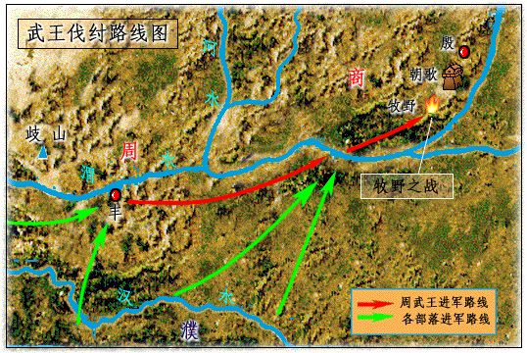
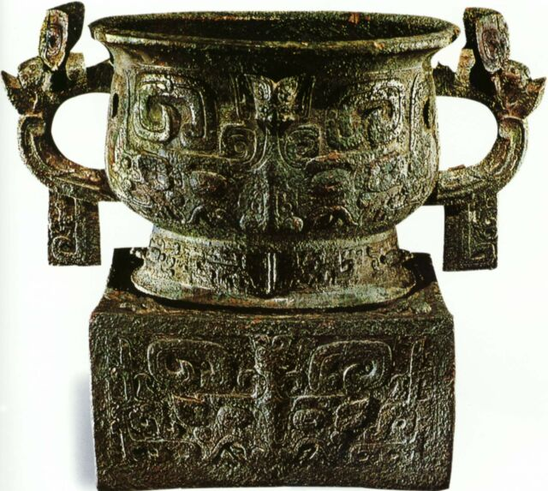
利簋
武王伐纣路线图
（采自亿库教学素材网）

Slide 7
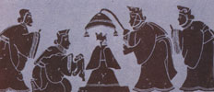
周公东征史称第二次东征。洛水北岸修建陪都，称作雒邑（今河南洛阳），作为周统治者控制东方的政治、经济的中心（成周）。以镐京为宗周。周公共摄政七年，还政于成王。
周公的贡献：率师亲征，平定了叛乱，稳定了周的政权；营建了东都洛邑，是为成周。派八师军队防驻；分封诸侯，以巩固周的统治；制礼作乐等。
周公辅成王图

Slide 8
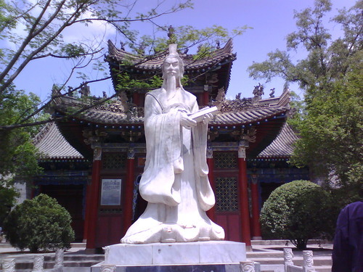
《尚书大传》：周公摄政，一年救乱，二年克殷，三年践奄，四年建侯卫，五年营成周，六年制礼作乐，七年致政成王。
从武王灭商到成王、康王，这是周的前期，经历了武王灭商、周公东征、营建洛邑、封邦建国等事件，出现了“成康之治”的局面，是繁荣昌盛的时期。
岐山周公庙周公雕像

Slide 9
二、周初大分封和宗法制、井田制
1. 周初大分封
所谓分封，就是周王将土地和人民分给诸侯——“授民授疆土”，由他们在各地建立隶属于中央王朝的地方政权，协助周王统治整个国家。分封对象：异姓功臣贵族、同姓王室贵族、古帝王之后、亡国之后。
正如王国维所云：周天子从“诸侯之长”变为了“诸侯之君”。真正能政临四方，君临天下。王畿扩大，宗周到成周地方千里，分封制大大加强了西周对土地和人民的统治，具有进步意义。

Slide 10
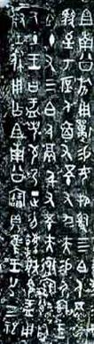
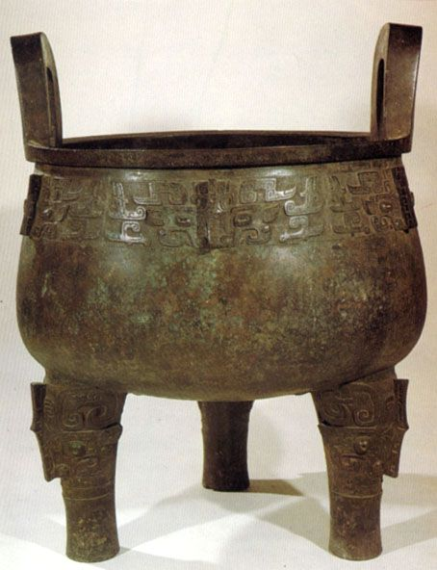
《大盂鼎》铭文：
王曰：而，令汝盂型乃嗣祖南公。……赐汝邦司四伯，人鬲自驭至于庶人六百又五十又九夫。赐夷司王臣十又三伯，人鬲千又五十夫。亟毕迁自厥土。
大盂鼎
中国国家博物馆藏

Slide 11
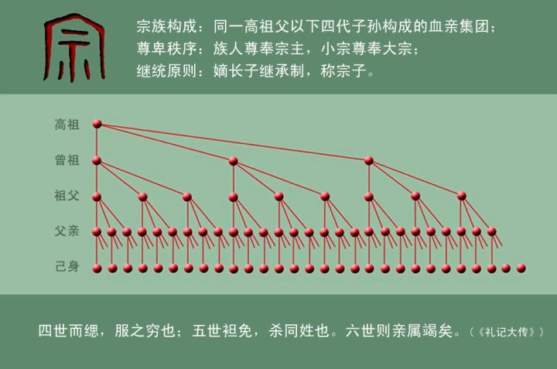
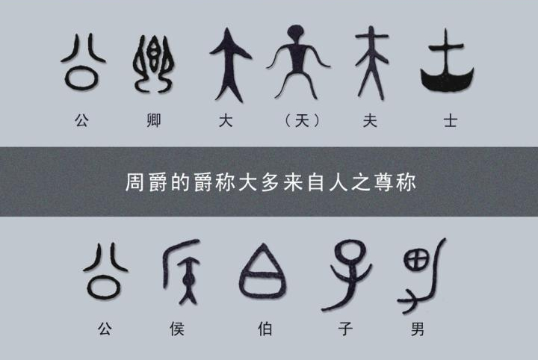
采自北京大学中国古代史课件

Slide 12
2. 宗法制的完备
定义：以血缘关系为纽带，以亲疏定差别，确保嫡长子继承（权利、宗祧）之制度。宗法制的核心是嫡长子继承制。原则：立嫡以长不以贤，立子以贵不以长。
宗族内部区分大宗和小宗。大宗是整个大家族的族长，小宗则是各个分支家族的族长。大宗被看作祖先的化身，同时也是本族的最高统治者，其在宗族内部享有的族权与国君享有的君权相似。
其作用是将小宗紧紧束缚在大宗周围，形成以血缘为纽带的社会关系，把政治关系和血缘关系结合起来，把政治隶属与族长统治结合起来，形成统治堡垒。正如《诗·大雅· 板》曰：宗子维城。

Slide 13
3. 井田制的发展
井田制是夏商西周实施的土地国有制度。“普天之下莫非王土”，土地通过分封授予各级贵族。由于土地的形状被田间小道和水道划定得比较整齐，连成片的土地呈“井”字形，故称“井田”。
井田制下的土地分为“公田”、“私田”两种。“私田”由私人耕种（只有使用权，没有所有权），产出归耕种此块土地的劳动者所有，并定期分配。“公田”由农民集体耕作，产出归占有这一土地的贵族所有。农民以公田上的劳动作为地租（劳役地租）。其特点是“田里不鬻”。

Slide 14
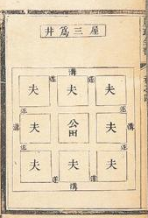
采自《农政全书》
采自北大中国古代史课件

Slide 15
三、西周国家机器的强化
1. 周王朝的官僚机构
周天子之下，有执政卿士太宰辅助周王处理军政大事，太宰与太师、太保合称“三公”。西周初年，周公（太宰）、吕尚（太师）、召公（太保）就曾担任当时的三公。三公之下还有六卿，三公六卿下属的办公官署称为“寮”。官僚机构名称还有“三有司”，三有司指司徒、司马、司空而言，司徒管土地赋役，司马管军政，司空管筑城开沟、修路等工程。
在地方上通过分封，建立诸侯国。西周的官吏，官职世袭，由大小诸侯和卿大夫充任，实行世卿世禄制。特点：掌管民事和政事的卿寮规模扩大，属官增加；官吏为世卿世禄制；神职官与民事官划分开来。

Slide 16
2. 军队
国人执干戈以卫社稷，军队仍以车兵为主，有西六师，驻守宗周镐京，东八师，驻守成周。
3. 刑罚
礼制和刑罚的结合是西周重要的特点，礼主要维护统治阶级的内部秩序，刑主要镇压被统治阶级的反抗。周有乱政而作刑，“司寇”，专管刑法监狱事务。西周的刑法主要是五刑：黥、劓、剕、宫、辟。
4. 内服与外服
国、野：周代城乡两个地区。国为城区，住着称为国人的统治族人；野是农村，住着名为野人的被统治族人。国中称为乡，野中称为隧（遂）或鄙。

Slide 17
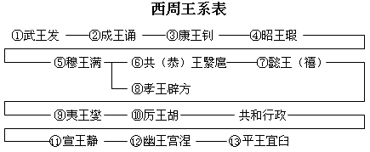
四、西周中后期社会矛盾和西周的衰亡
从周穆王、共王、懿王、孝王到夷王，是西周由盛到衰的转变时期；周厉王专制到周幽王的昏庸，是西周的衰亡时期。平王被迫东迁，东周开始。

Slide 18

【课后作业】
1.“武王伐纣”是怎么回事？
2.西周时期有哪些重要制度？
3.商周时期王权是怎样发展的？
4.西周时期的井田制是怎样一种制度？
5.什么是分封制度？西周前期分封过哪些重要的诸侯？
6.什么是宗法制度？宗法制度有什么作用？
7.什么是“共和行政”？为什么说共和元年
是我国有明确纪年的开始？
8.西周王朝由盛转衰的原因是什么？

Slide 19
【教学目标】
了解武王伐纣、国人暴动等历史事件；弄清分封制、宗法制、井田制和礼乐制度；认识西周时期发达的礼乐文明，以及西周王朝由盛转衰的原因。
【重点难点】
本节课教学的重点是武王伐纣与周公东征；西周确立的重要制度；礼乐文明的形成与发展，西周灭亡的原因。难点是西周为什么要实行分封制；为什么说宗法制具有加强王权的作用；共和行政是怎么回事。

Slide 20
1.[西汉]司马迁:《史记》，中华书局，1973。
2.[晋]皇甫谧:《帝王世纪》，辽宁教育出版社，1997。
3.范祥雍:《古本竹书纪年辑校订补》，新知识出版社，1956。
4.翦伯赞、郑天挺主编:《中国通史参考资料》第一册，中华书局，1962。
5.翦伯赞:《中国史纲要》上册，人民出版社，1983。
6.范文澜:《中国通史》第一册，人民出版社，1978。
7.郭沫若主编:《中国史稿》第一册，人民出版社，1976。
8.白寿彝主编:《中国通史》第二、三卷，上海人民出版社，1994。
9.李学勤主编:《中国古代文明与国家形成研究》，云南人民出版社，1997。
10.郭沫若:《奴隶制时代》，人民出版社，1973。
11.金景芳:《中国奴隶社会史》，上海人民出版社，1983。
12.张光直:《中国青铜时代》，三联书店，1983。
13.杨宽:《西周史》，上海人民出版社，1999。
14.许倬云:《西周史》，三联书店，1994。
15.曹玮:《周原遗址与西周铜器研究》，科学出版社，2004。
16.赵光贤:《周代社会辨析》，人民出版社，1980。

